Slide 1
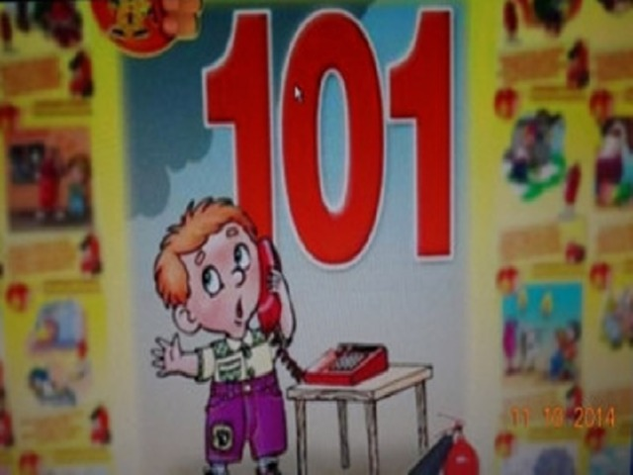
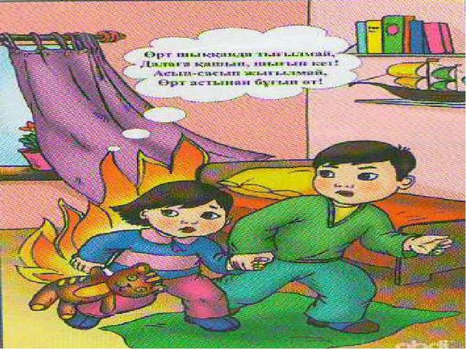
Сақтықта қорлық жоқ
Уақытты текке өткізбе, Тез хабар бер «101»-ге

Slide 2
Викториналық сұрақтар
1.Неге өрт сөндіру қызметінің номері 01 деп ойлайсыңдар? 2. Өрт оттан басқа несімен қауіпті? 3. Жаңа басталып келе жатқан өртті немен өшіруге болады. 4. Өрт сөндіру қызметіне хабарласқанда қандай мағұлматтарды айту
5. Өрт кезінде лифтіні неге пайдалануға болмайды. 6. Жасанды шырша жануы мүмкін бе 7. Бенгаль от шашуын қалай қолдану керек? 8. Қандай өртті сумен өшіруге болмайды
9. Орман өрті несімен қауіпті 10. Неге құрғақ шөптермен жапырақтарды жағуға болмайды

Slide 3
Жағдаяттық сұрақтар
1. Сен жалғыз қалдың. Ата –анаң қонаққа кетті. Кенет электр тоғының пышырлап жана бастағанын байқадың. Не істер едің?
2.Үйге анаң от жағып, өзі далаға шығып кетті.Жанып жатқан пештің есігі ашылып кетіп, ішінен жанған от түсіп кетті.Сен не істер едің? 3.Екі досыңмен (үшеуің) демалыс күні бірігіп ойнап жүрсіңдер.Қарындарың ашып, күлге картоп көміп жегілерің келді. Сөйтіп сіріңке әкеліп, аулаға от жаға бастадыңдар. Бір кезде жаққан оттарың желмен ұшып ауладағы үйілген шөпке тиіп, шөп жана бастады. Не істейсің? 4. Үйге көп қонақ келді. Қонақтар шай ішіп болған соң үлкен кісілер шылым шегуге сыртқа шықты.Сөйтті де бір кісінің шеккен шылымының сөнбей қалған тұқылынан жердегі қураған шөп жана бастады.Мұндай жағдайда не істейсің? 5.Сен сабаққа келгенде сыныптасың оттық ұстап жүргенін көрдің.Мұндай жағдайда не істер едің? 6. Қараңғы бөлмеге кіргенде газдың иісін сездің сенің іс әрекетің

Slide 4
ОТ ПЕН СУ ТІЛСІЗ ЖАУ-СУРЕТШІЛЕР БАЙҚАУЫ.
Әр топтан 1-1 суретші шығып, сурет салады. Жұмыстарын таныстырып, қорғайды.
Топтың басқа мүшелеріне жұмбақ қойылады.

Slide 5
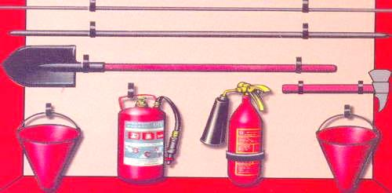
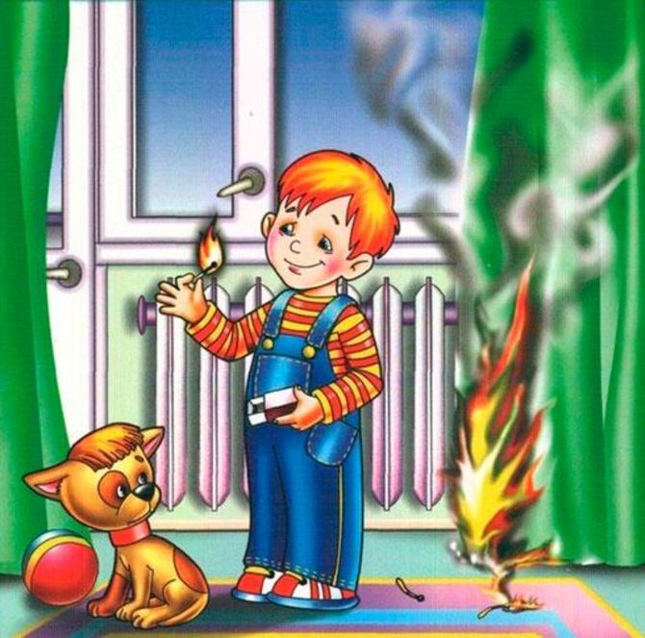
«Ептілер» ойыны.
-Ойын шарты: Ойынға қатысушы арқасында өрт сөндірудің алғашқы құралдары жапсырылады. Ойыншы артына қарамай тез табу керек.

Slide 6
Су — өртті сөндірудің негізгі құралы. Су электр өткізгіш, сондықтан оны тоқта тұрған жүйелер мен жабдықтарды сөндіруге пайдалануға болмайды. Электр сымдарға судың түсуінен қысқа тұйықталуы болуы мүмкін.
Құм — өрттің шағын ошақтарын сөндіру құралдарының ең қапайымы болып табылады. Оның отты сөндірудегі әрекеті — ол жанғаш затты салқындатады. Өрт қауіпсіздігі ережесі

Slide 7
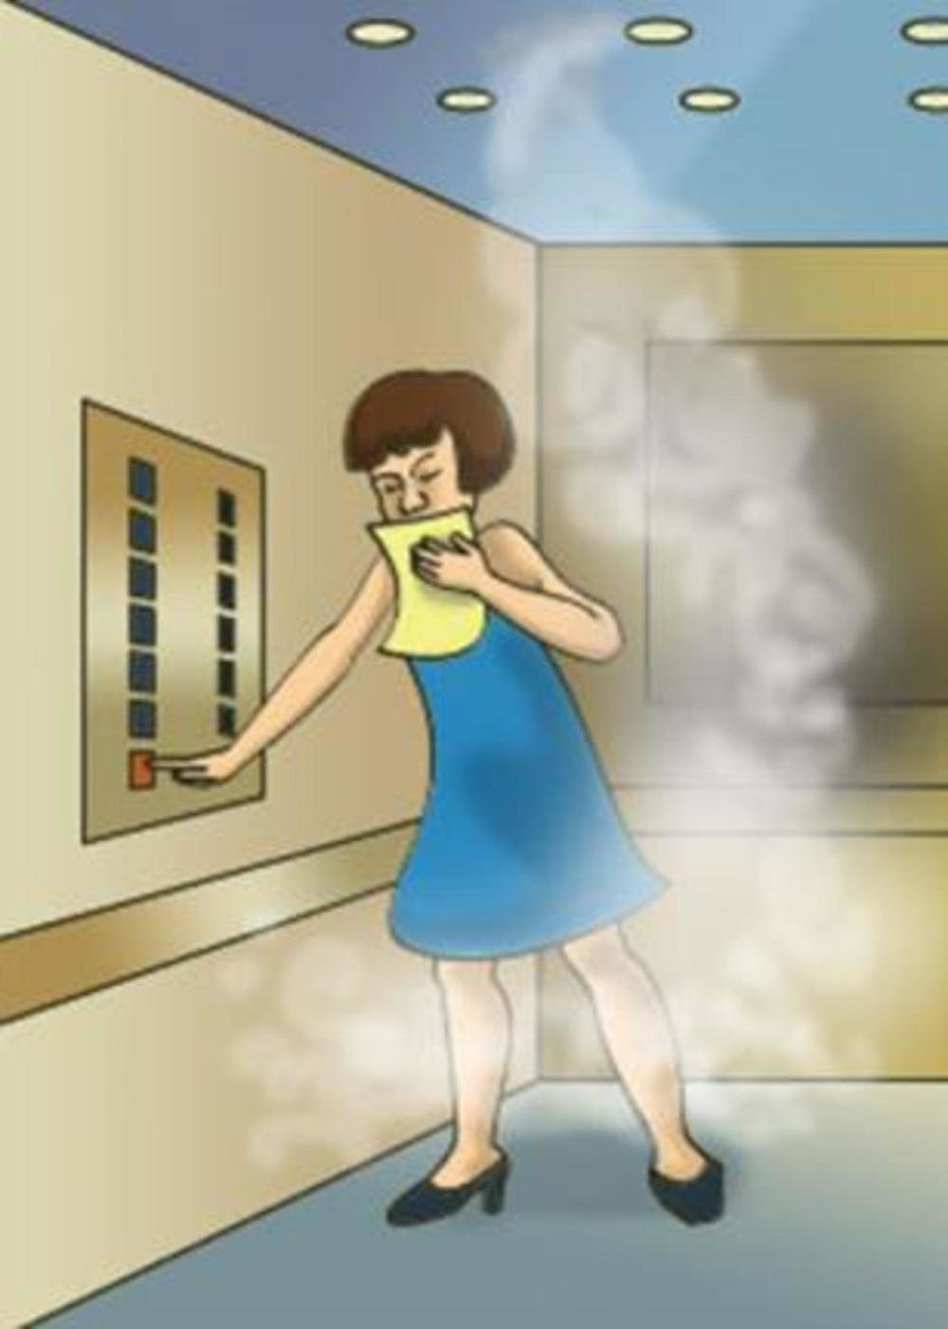

Slide 8
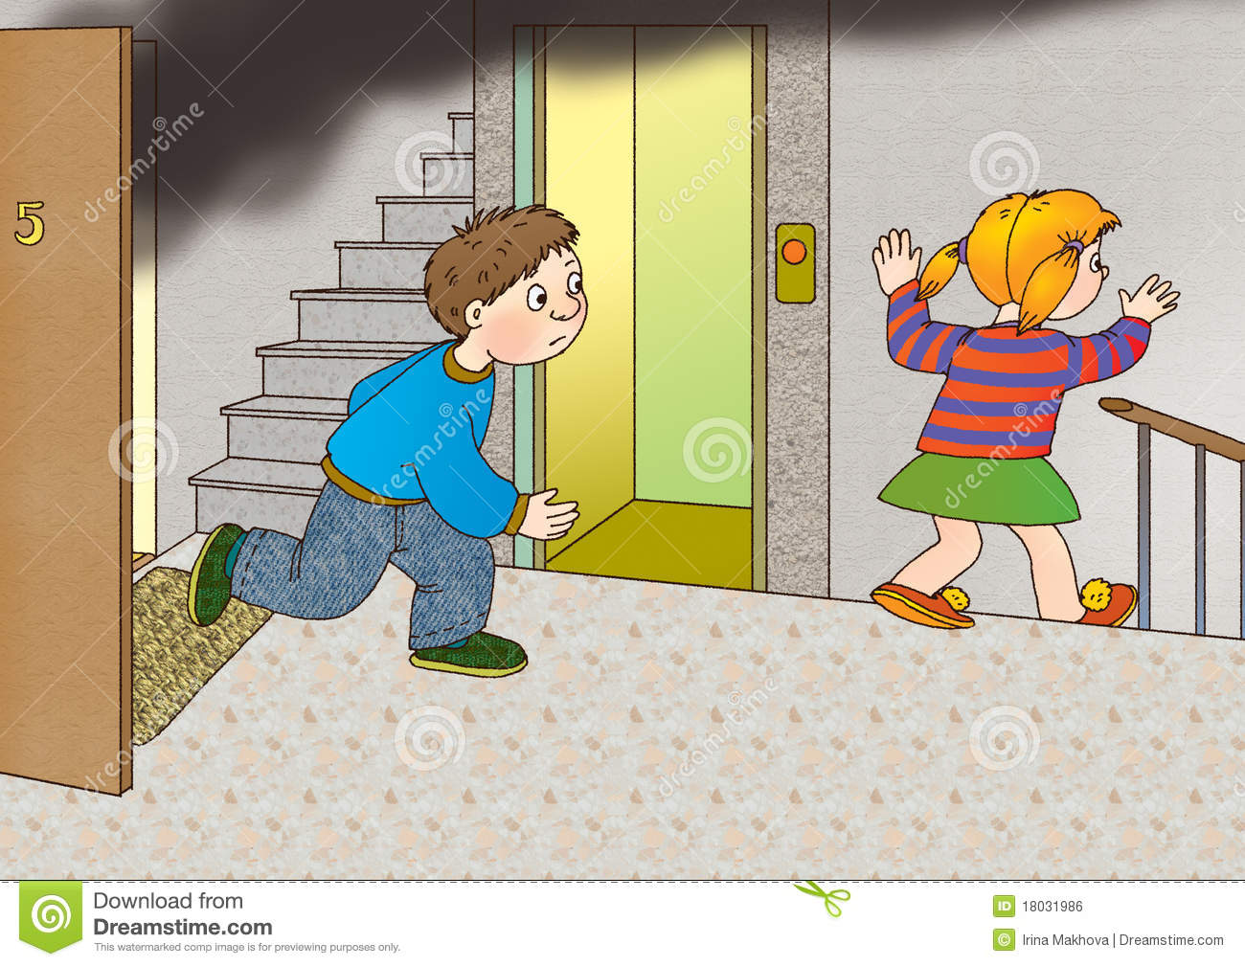

Slide 9
Сіздің әрекетіңіз:
Түтіннің исін сезгеннен кейін үйден тез кетіңіз. Кез келген шүберекті сулап ауызыңыз бен мұрынды жабыңыз сосын енкейіп (өйткені түтін жоғарыға ұмтылады) бөлмеден кетіңіз.
Егер өрт кішкентай бөлмеде болса, онда есіктер мен терезелерді ашпаңыз, ауа өртті күшейтіп жібереді.
Жанып жатқан үйден лифтпен түспеңіз, өйткені ол қатты өрт болып жатқан қабатта тоқтап ашылу мүмкін және содан бәрі жарақат алады. Ток кез келген уақытта сөніп қалу мүмкін және лифт этаждардың арасында қалу мүмкін.
Егер коридор және площадка өртте және түтінде (төмен түсуге жол жабық) болса, онда шатырға көтеріліңіз.
Егер өрт коридорда болса, есікті қатты жауып, сұйық шүберектермен ашық жерлерді жауып, есікке көрпе не пальто іліңіз. Терезені ашып қатты дауыс беріп көмекке шақырыңыз.
Егер сізге біреуді өрттен кұтқару керек болса, онда өзіңді арқанмен орап бір шетін далада тұрған адамға беріңіз. Егер сіз есіңізді жоғалсаңыз, онда сізді арқаннан тартып өрттен алып шыға алады. Ауызымен мұрынды ылғал шүберекпен жабыңыз.
Егер құтқарған адам түтінмен демалып есін жоғалтса, онда оған жасанды дем беріңіз.
Түтінмен уланудың алғашқы белгілері: бастың айналуы, бас ауыруы, жиі демалу, жүрек айналуы, сананы жоғалту.

Slide 10
Тест. Өрт туралы не білдік? Әр командаға тест сұрақтары таратылады 1. Өрт бола қалған жағдайда қай номерге хабарлаймыз? • 03; • 02; • 01. 2. Өрт сөндіргіштер келді, эвакуация жасады, енді кімге өрт туралы хабарлауыңыз керек? • милиция; • жедел жәрдем; • көрші. 3. егер түн ішінде оянсаңыз бөлмеңізде түтін алып кетсе сіздің әрекетіңіз • көмекке шақыру; • төсектен түсіп есікке қарай еңбектеу; • тұрып алып жүгіру. 4. егер өрттен шығу мүмкін емес болғандағы сіздің әрекетіңіз • бөлмеге кіріп түтін кіретін жерлерін дымқыл шүберкпен бітеп қою, көмек күту; • өрттен қалайда шығуға әрекет жасау; • терезені ашу; 5. есіктің арғы жағында өрт болып жатса бер жағынан неге саңылауларын бітеуіміз керек? • Өрттен болатын шуды азайту үшін; • Бөлмеге түтін кірмеуі үшін; • Бөлмеге ыстық кірмеуі үшін. 6. өрт сөндіру машинасы жаныңыздан өтіп кетіп, таяу бір жерге тоқтаса сіздің әрекетіңіз • Өрт сөндірушілердің назарын өзіңізге аударту. • Өртті өз күшімен сөндіруге тырысу. • Өрт сөндіру қызметіне тағыда хабарласу. 7. жабық есіктің ар жағында өрт болып жатқанын қалай білуге болады? • Есікті ашып қарау. • Көмекке шақыру. • Есікті ұстап көру.

Slide 11
Мақал - мәтелдер жарысы Командалар өрт туралы, сақтану туралы мақал – мәтелдер айтып жарысады. 1. Отпен ойнама, күйерсің. 2. Ойын түбі – от. 3. Отын деген шөп болар, Жинай берсең көп болар. 4. От жақпа - пісерсің, Ор қазба – түсерсің. 5. Сумен ойнама – батарсың, Отпен ойнама – күйерсің. 6. От пен су – тілсіз жау. 7. Өзі саққа құдай жақ. 8. Сақ жүрсең сау жүрерсің. 9. Сақтықты сұңқардан үйрен. 10. Жау жоқ деме – жар астында. Бөрі жоқ деме – бөрік астында.

Slide 12
Автоинспектор: Балалар! Сендер бұл белгілерді біліп жүріңдер. Ал, енді қауіпсіздік ережелерін мына тұрған балалардың есіне салып көріңдер.
1. Жолдың машина жүретін бөлігінде ойнауға болмайды. 2. Жолды жаяу жүргіншілерге арналған жолдан өт. 3. Егер жолдан өтуге үлгірмесең, орталық сызықта немесе «қауіпсіздік аялдамасында» тоқта да, бағдаршамның жасыл түсі жануын күт. 3. Жолдан өтерде солға қара, ал бөлгіш жолақтан кейін оңға қара. 4. Жолдан бағдаршамның тек жасыл түсі жанғанда ғана өт. 5. Егер жаяу жүргіншілерге арналған жол болмаса, жаяу жүргінші жолдың шетімен қозғалысқа қарсы жүруге тиісті. 6. Келе жатқан машина алдынан жолды кесе жүгірме.

